Slide 1
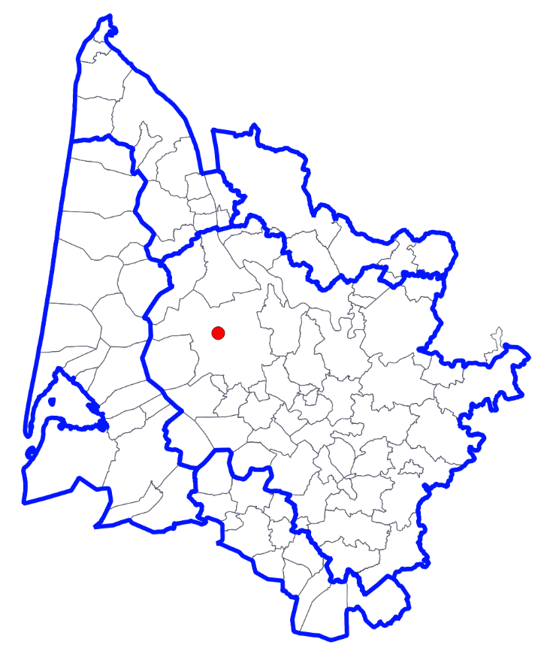
Régularisation d’un forage oligocène
au Haillan pour de l’irrigation
Pétitionnaire : Bordeaux Métropole
Projet : régularisation du forage BSS001YANS à l’Oligocène
pour de l’irrigation de cultures maraîchères
Demande : sollicitation de la DDTM le 5 décembre 2019
Pièces examinées :
    Dossier de déclaration de forage
    Note de calcul
Unité de gestion : Oligocène Centre à l’équilibre
(hors zone à risque de dénoyage)
Contexte :
Forage a priori antérieur à 1992
2012 : début de la procédure d’abandon
2019 : volonté de le conserver et le régulariser
pour l’irrigation de 7 ha de cultures maraichères
1

Slide 2
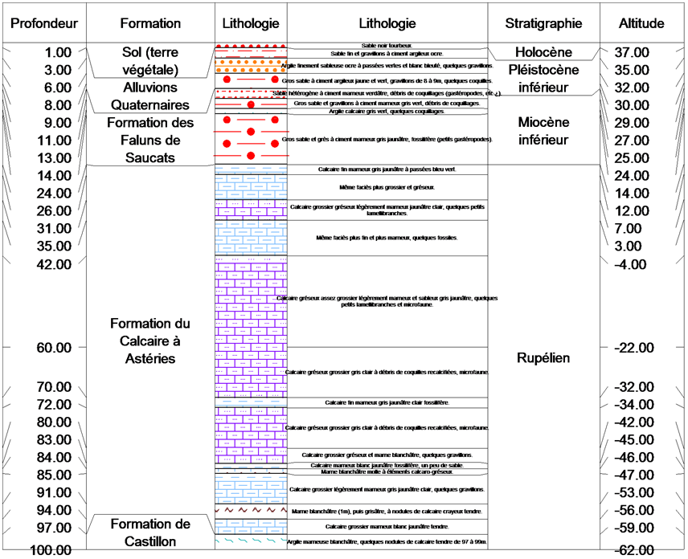
Régularisation d’un forage oligocène
au Haillan pour de l’irrigation
Profondeur : 60 m
D’après la coupe géologique du forage AEP Ruet, la ressource captée est l’Oligocène centre à l’équilibre (hors ZAR)
Demande :
40 m³/h
20 000 m³/an
Usages :
irrigation de 7 ha de cultures maraichères (≈ 0,3 m³/m²/an)
  Diagnostic en 2017
Coupe géologique du forage BSS001YAKJ – RUET (situé à 420 m à l’ouest)
2

Slide 3
Régularisation d’un forage oligocène
au Haillan pour de l’irrigation
Autres considérations :
Le forage est situé à proximité de deux forages AEP de Bordeaux Métropole :
  Ruet à 420 m
  Demane à 1 750 m
Une étude d’incidence a été réalisée, elle conclue que l’exploitation du forage Maison blanche :
  n’aura pas d’impact sur le niveau piézométrique du forage Demane ;
  aura un impact de l’ordre d’un mètre sur le forage Ruet, mais que celui-ci présente, d’après le diagnostic de 1997, un niveau dynamique au dessus la pompe de l’ordre de 23 m qui sécurise le fonctionnement hydraulique.
Les éléments fournis ne permettent pas de juger :
  la conformité du forage à la réglementation (règles de l’art),
  le contexte de gisement de la ressource : nappe libre ou captive,
  dans le cas où la nappe serait captive, le niveau de rabattement maximal admissible pour empêcher le dénoyage du réservoir.
3

Slide 4
Régularisation d’un forage oligocène
au Haillan pour de l’irrigation
Proposition d’avis :
Considérant :
l’unité de gestion concernée, à savoir l’Oligocène centre à l’équilibre (hors ZAR) ;
l’usage prévu, à savoir l’irrigation de cultures maraîchères ;
la cohérence entre la demande et le besoin ;
la préexistence du forage ;
l'absence d'élément :
  démontrant la conformité du forage à la réglementation (conception et réalisation dans le respect des règles de l’art – D51) ;
  précisant le caractère libre ou captif de la nappe ;
  fixant un rabattement maximal admissible ans le cas où la nappe serait captive (D52, D70 et art. 2 du Règlement) ;
la régularisation de ce forage à l’Oligocène est jugée incompatible avec le SAGE Nappes profondes de Gironde.
  Toutefois, dans le cas où la conformité du forage à la réglementation était démontrée et, le cas échéant un rabattement maximal admissible arrêté, le projet pourrait être jugé compatible avec le SAGE.
4

